Slide 1
Valsts reģionālo un vietējo autoceļu pārbūve un atjaunošana administratīvi teritoriālās reformas kontekstā
.

Slide 2
Reģionālās politikas pamatnostādnes 2021-2027
Reģioni un pašvaldības kā attīstības virzītājs
Uzņēmējdarbības vide reģionos
Vietas sagatavošana un produktivitāte
Cilvēkkapitāls
Pakalpojumu efektivitāte atbilstoši demogrāfijai
Pakalpojumu efektivitāte
Sasniedzamība un dzīves vide
Pašvaldību administrācijas efektivitāte
Sasniedzamība viena no reģionālās politikas prioritātēm

Slide 3
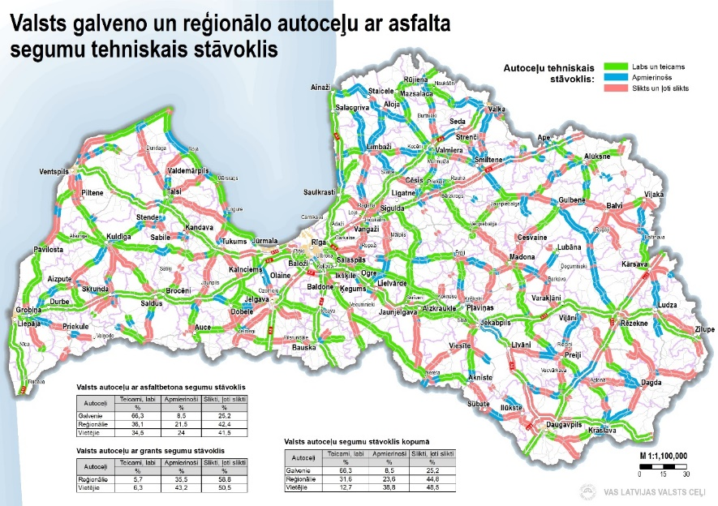
Mobilitāte ATR kontekstā – ceļi uz jaunajiem pašvaldību administratīvajiem centriem
Ceļu stāvoklis un satiksmes intensitāte
Administratīvo centru sasniedzamība
Papildinātība - pašvaldību autoceļu tīkls (valsts aizdevumi pašvaldībām Covid-19 izraisītās krīzes seku mazināšanai un novēršanai )

Slide 4
Informatīvais ziņojums par investīciju programmas valsts autoceļu attīstībai ATR kontekstā īstenošanu (MK 18.03.2021)
Valsts budžeta finansējums 2021.gadā - 91 906 000 EUR (482 km)
Atveseļošanas un noturības mehānisma plāns 2022. -2024. gadā - 92 300 000 EUR (210 km)
Nepieciešamais valsts budžeta finansējums 2022.-2024.gadā - 115 794 000 EUR (260 km)
~1000 km ceļu

Slide 5
2021.gads – ieviešana (1)
Kopsavilkums par valsts budžeta finansējuma (91 906 000 EUR) apguvi 2021.gadā:
noslēgto līgumu kopsumma – 79 987 551 EUR
iesākto būvdarbu un gala norēķinu veikšanai 2022. gadā nepieciešami 11 870 485 EUR
finansējuma ekonomija, kas radusies būvdarbu iepirkumu laikā 11 918 449 , t.sk. 7 769 841 EUR AGP projektiem

Slide 6
2021.gads – ieviešana (2)
Turpmākā rīcība – informatīvais ziņojums MK lēmuma pieņemšanai (saskaņošanā):
paredzēt finansējumu no valsts budžeta programmas 02.00.00 “Līdzekļi neparedzētiem gadījumiem”, 2022. gadā piešķirot SM finansējumu 11 870 485 EUR, 2021. gadā uzsākto būvniecības projektu realizācijai un gala norēķinu veikšanai par realizētiem projektiem
lai nodrošinātu ātrāku investīciju programmas valsts autoceļu attīstībai ATR kontekstā īstenošanu, finansējumu 7 769 841 EUR apmērā 2022. gadā piešķirt SM ATR ceļu informatīvā ziņojuma sarakstā Nr.3 (2022-2024.g.) iekļauto autoceļu pārbūvei un atjaunošanai, īstenojamos autoceļu posmus nosaka VARAM, saskaņojot ar SM

Slide 7
Paldies!

